Slide 1
Путь к долголетию

Slide 2
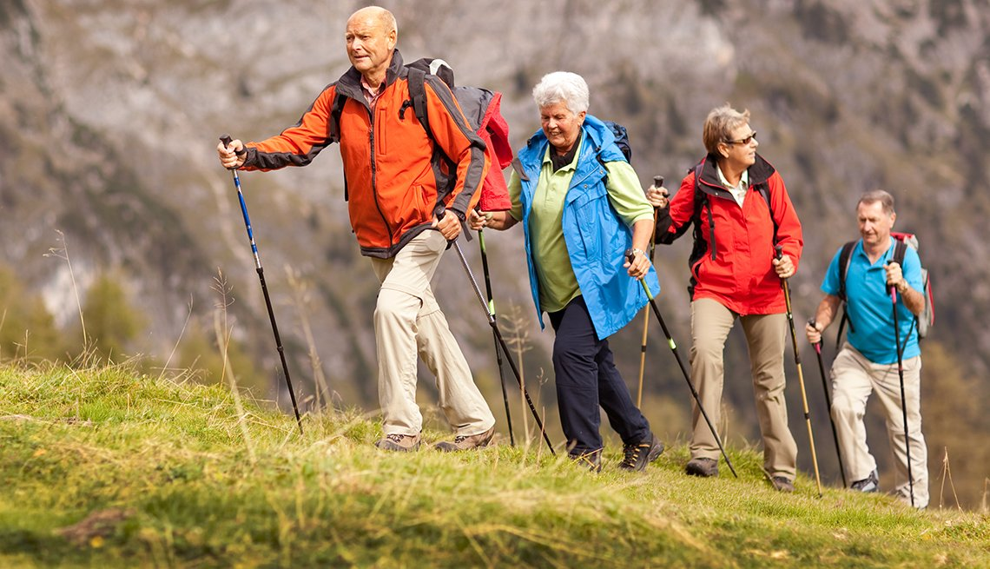

Slide 3
Наш проект
«Путь к долголетию» направлен на поддержку и повышение качества жизни старшего поколения, на пропаганду активного образа жизни среди граждан серебряного возраста. Является методом физической реабилитации .
Проект включает в себя объединение двух направлений: терренкур и скандинавская ходьба.

Slide 4
Цели и задачи проекта
Цель : Проект направлен на пропаганду здорового образа жизни для людей старше 60 лет с целью приобщения их к занятиям по скандинавской ходьбе при непосредственной помощи волонтёров «серебряного» возраста. Сегодня в условиях пандемии COVID-19 особенно уязвимы перед заболеванием люди с низким иммунитетом, а именно с проблемами в дыхательной и легочной системах.
Задачи :
1) Обучить людей старшего поколения технике и методике скандинавской ходьбы.
2) Стимулировать людей пожилого возраста к систематическим занятиям скандинавской ходьбой и применению их в практике своей физической активностью.
3) Профилактика возрастных когнетивных нарушений.

Slide 5
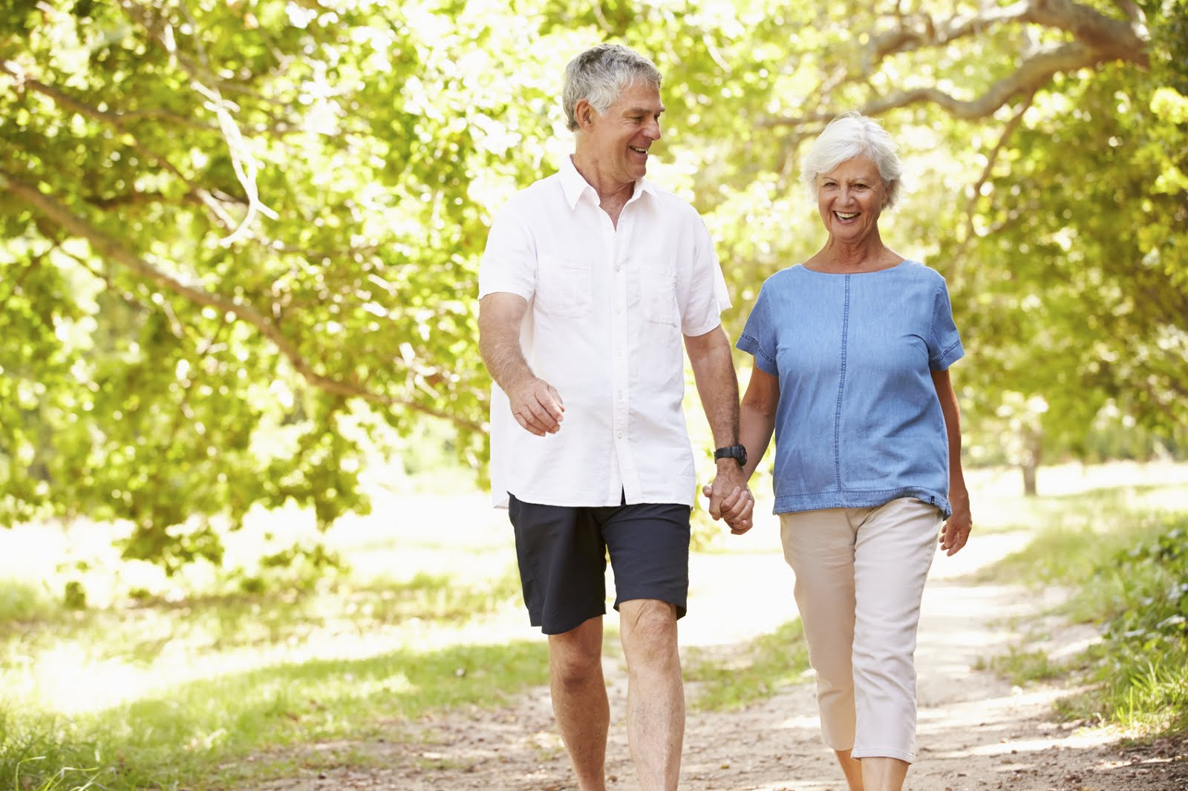
Что же такое терренкур?
Терренкур соединяет в себе элементы лечебной физкультуры, климатотерапии, ландшафтотерапии.
Методика подразумевает лечебные пешие прогулки по пересеченной местности, расположенной в экологически благоприятных зонах, что способствует общему оздоровлению и получению эстетического удовольствия.

Slide 6
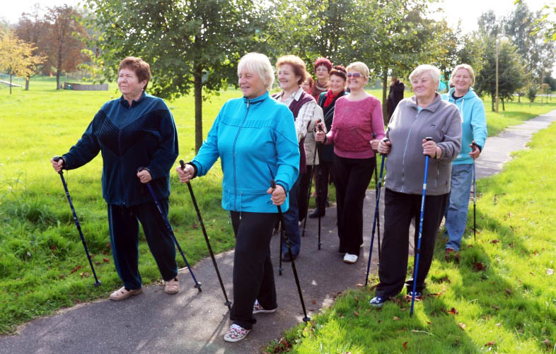
Что такое скандинавская ходьба?
Скандинавская ходьба – это популярный вид физической активности, который базируется на определенной технике передвижения с помощью специальных палок, которые по своему внешнему виду напоминают лыжные. Принцип движения основывается на упражнениях лыжников в летнее время.

Slide 7
Что их объединяет?
Сегодня термином терренкур в основном называют маршруты, предназначенные для лечебной ходьбы, а сама методика называется скандинавской или нордической ходьбой. Распространение получила и такая разновидность терренкура, как скандинавская ходьба с палками, однако, вполне можно пройтись и просто пешком по намеченному маршруту.
Во время занятий терренкуром или скандинавской ходьбой Вы гуляете, дышите свежим воздухом, наслаждаетесь красивыми видами, но при этом тренируются дыхательная и мышечная системы. Только не забудьте позаботиться о подходящей удобной обуви для пеших походов.

Slide 8
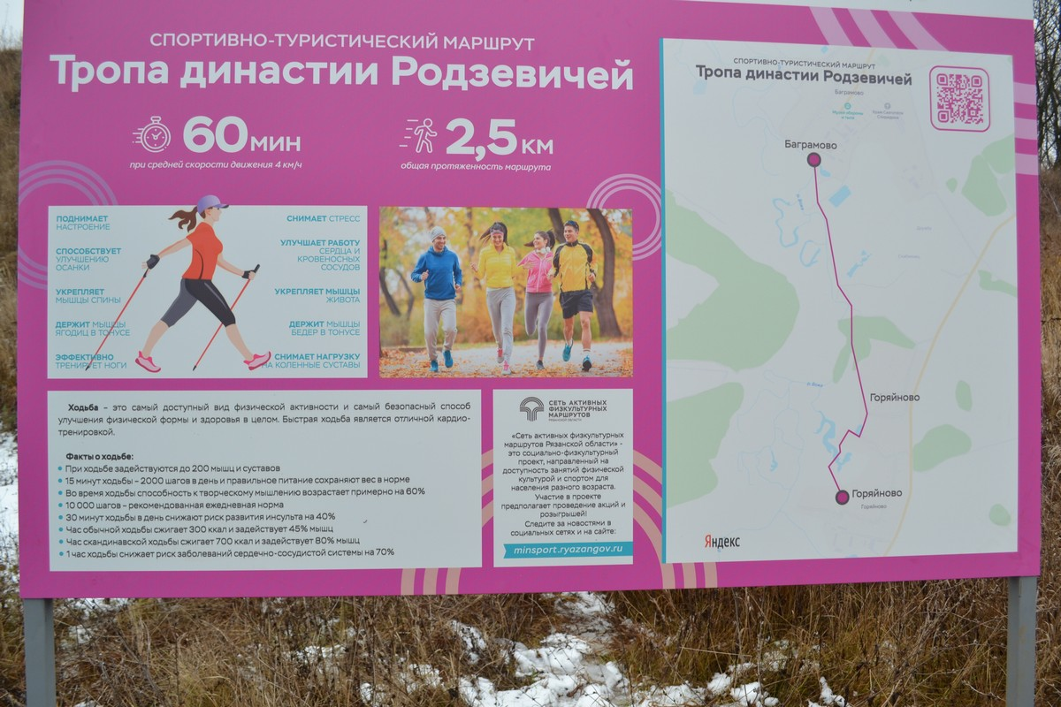
Наши маршруты к долголетию
Тропа династии Родзевичей
Протяженность маршрута: 2.5 км
Время прохождения: 1 ч
Тропа династии Родзевичей – первый подобный маршрут в Рыбновском районе. Он проходит по полям, мимо реки, на маршруте есть указатели. Желающие могут пройти его пешком, скандинавской ходьбой или пробежать. У маршрута есть своя карта, где обозначены ключевые точки дистанции. По пути следования каждый найдет для себя что-то интересное и получит заряд хорошего настроения. Маршрут выбран не случайно: именно в Баграмове располагалось имение Николая Родзевича, рязанского городского главы. Судьба династии Родзевичей тесно связана с династией Мачтетов, которые здесь жили и творили, вдохновляясь красотой окрестных мест. О них и исторических событиях, связанных с ними, будут рассказывать информационные стенды на маршруте.

Slide 9
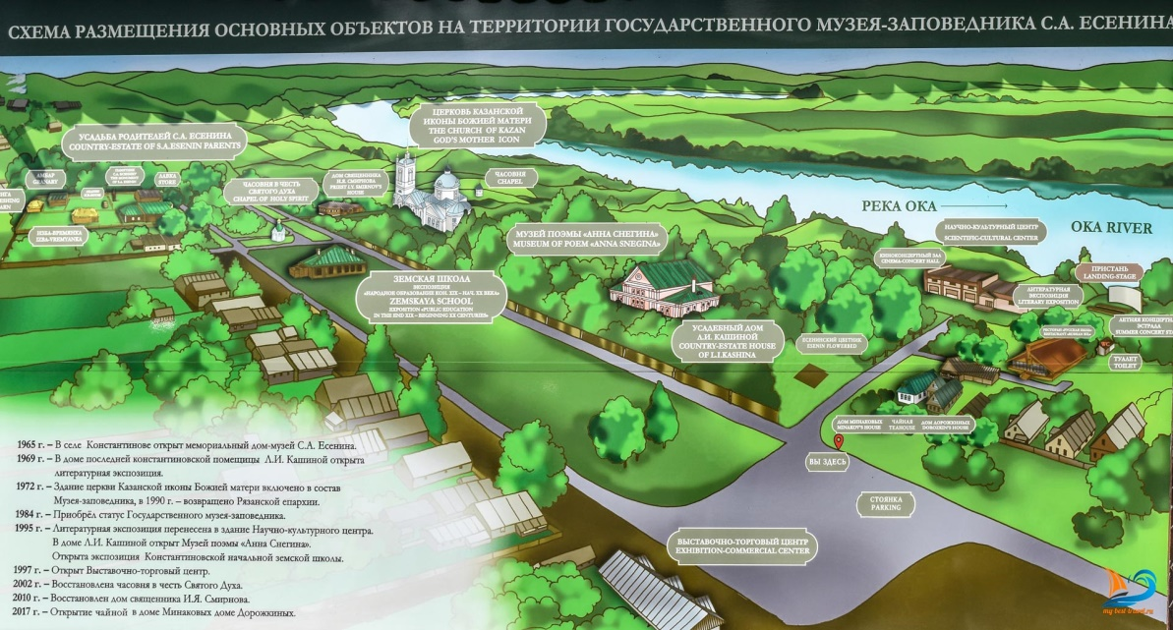
Наши маршруты к долголетию
Усадьба Константиново
Протяженность маршрута: 3,5 км.
Время прохождения: 1 ч. 20 мин.
На маршруте вы увидите дом-усадьба Кашиной, усадьбу Есениных, церковь Казанской иконы Божией матери, земскую школу.
Возможность прохождение данного маршрута круглогодично.

Slide 10
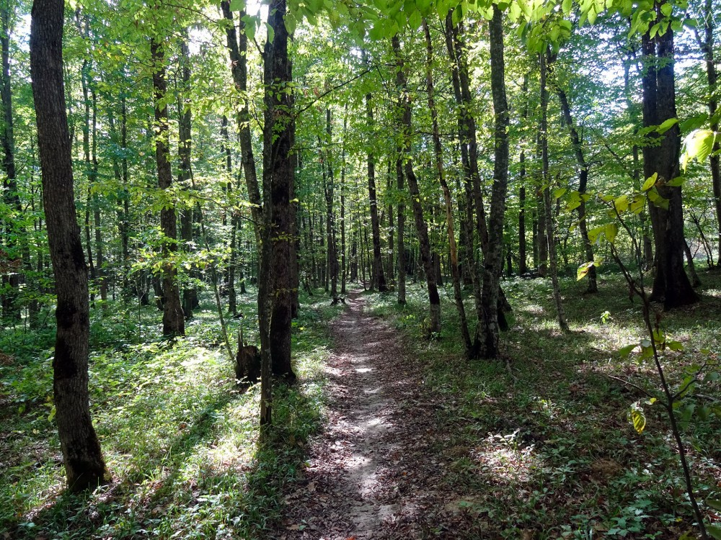
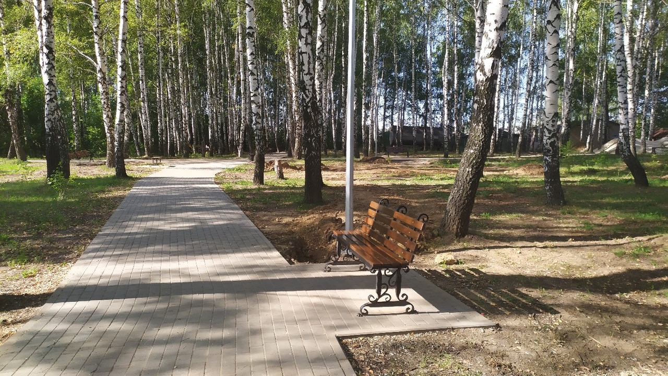
Наши маршруты к долголетию
Лыжня Михеева
Протяженность маршрута: 4,5 км.
Время прохождения: 1 ч 45 мин.
Парк «Дубянка»
Протяженность маршрута: 1.5км
Время прохождения: 45 мин.

Slide 11
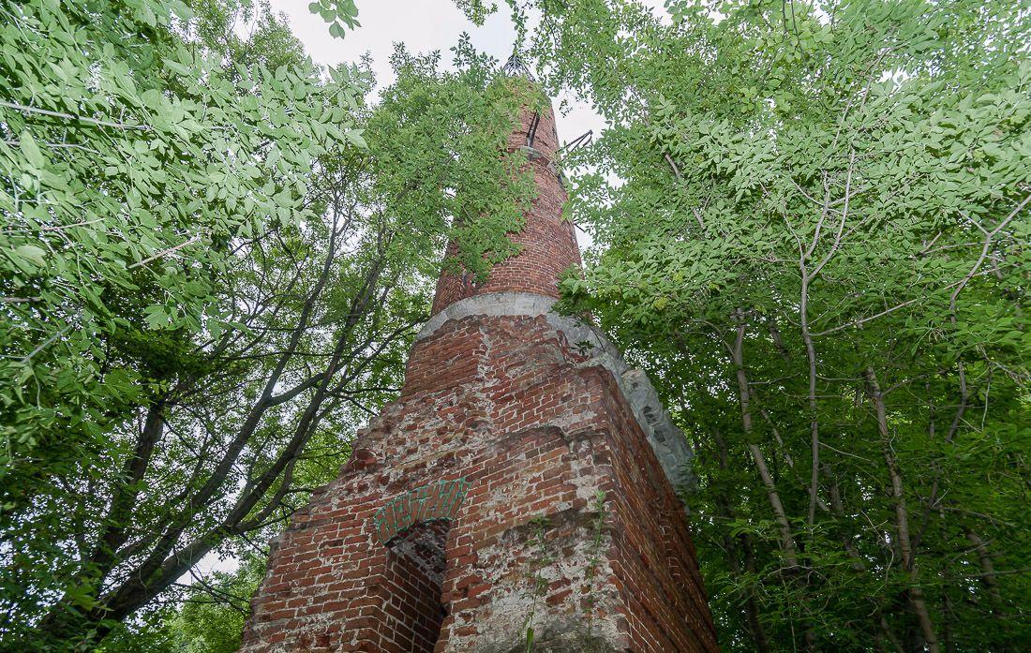
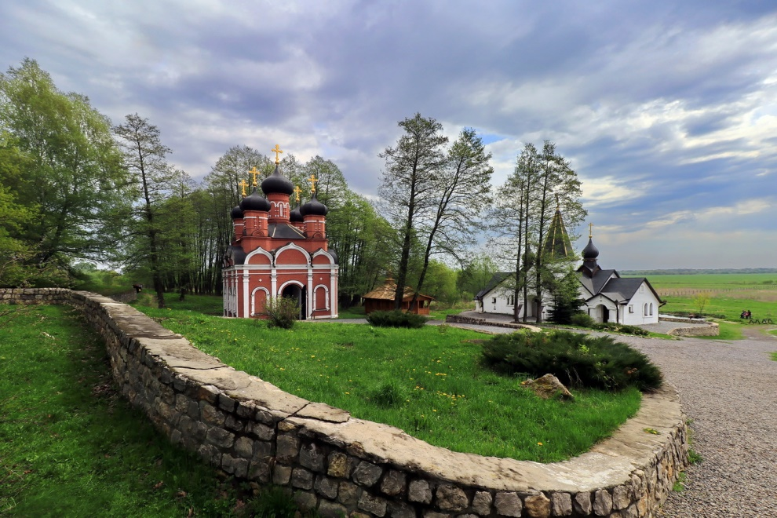
Наши маршруты к долголетию
Дивово
Протяженность маршрута: 2,8 км
Время прохождения: 1ч 20 мин
Пощупово
Протяженность маршрута: 1 км
Время прохождения: 35 мин

Slide 12
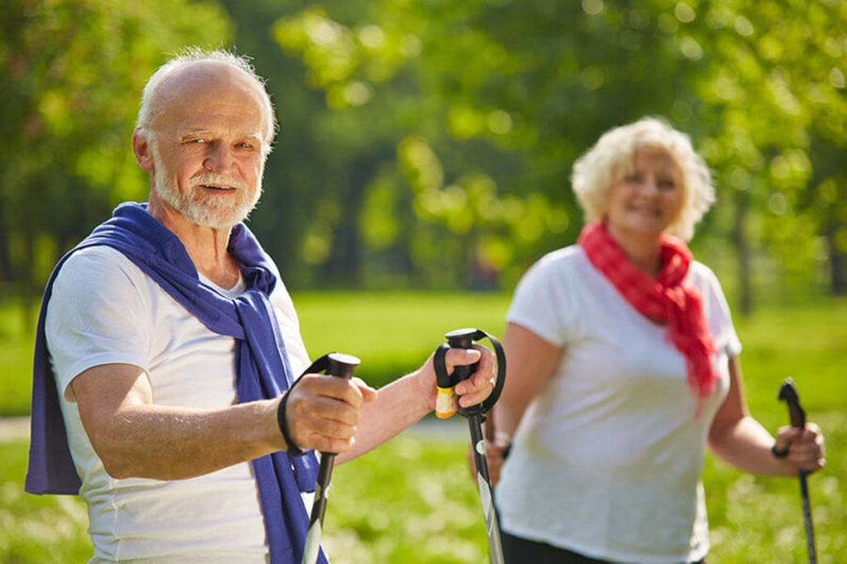
Актуальность проекта
Именно сейчас появилась потребность в возобновлении физической активности после социальной изоляции и минимальной двигательной активности, не только как форма проведения досуга и коммуникации, но и приобщение к здоровому образу жизни.

Slide 13
Реализация проекта
Реализация проекта создаст новые установки людям старшего возраста на формирование и сбережение своего здоровья, сохранение двигательной активности, регулярное выполнение дыхательных упражнений, ответственного отношения к питанию, что будет способствовать поднятию их иммунитета и снижению риска заболевания коронавирусной инфекцией.

Slide 14
Спасибо за внимание!

